Slide 1
CONFEA – MATRIZ ENERGÉTICA PARA O FUTURO
Apresentação ABRAPCH
Paulo Sivieri Arbex
Presidente

Slide 2
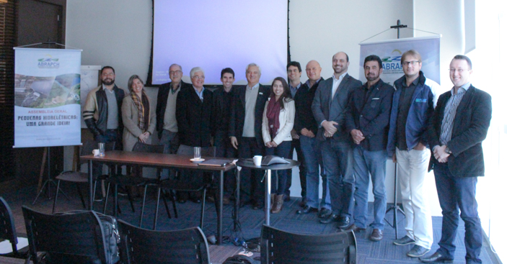
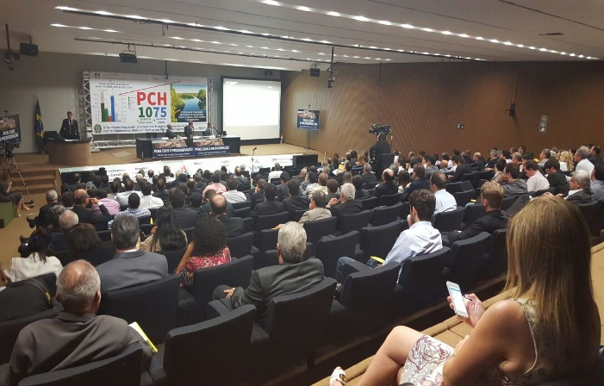
Nº de associados
atualmente:
180
pequenas, médias e grandes empresas de todos os segmentos (construtores, fabricantes, desenvolvedores, engenharia, prestadores serviço, etc.
Estrutura:
Conselho de Administração + Diretoria Executiva + Equipe Técnica
Fundação e suporte da Frente Parlamentar Mista em Defesa das PCHs, CGHs e Microgeração (170 Deputados e Senadores = 22 partidos)

Slide 3
SITUAÇÃO ATUAL DO PAÍS X SETOR ELÉTRICO
Importância Estratégica da Energia:
  Prioridades de Estado: Segurança Energética, Alimentar, Militar e Informação;
  Essencial para competitividade econômica de um País;
Situação Econômica Atual:
  Maior queda do PIB da história: +0,1% em 2014, -3,8% em 2015 e est. -3,5% em 2016 (-7,2% em 3 anos);
  Na Grande Depressão de 29 PIB: -2,1% em 1930, -2,3% em 1931 e +4,31% em 32 (-0,09% em 3 anos);
  Plano Collor: -4,35% em 1990, +1,03 em 1991, -0,54% em 1992 (-3,86% em 3 anos);
  Divida/PIB 69,6% em jul/16, déficit de 8,96%, desemprego ~13 milhões;
  E a Inflação? : 6,14% em 2014, 10,67% em 2015 e 7,36% para 2016 (26,11% em 3 anos) = ESTAGFLAÇÃO;
Brasil é economia jovem e dinâmica, chance de recuperação é boa mas:
  Não podemos errar - País tem margem de manobra quase zero;
  Brasil nunca precisou tanto dos seus governantes e parlamentares;
Hoje consumidor não tem renda para arcar com custos adicionais e Tesouro não tem recursos para subsidiar nenhum custo.

Slide 4
O PASSADO E O PRESENTE DO X SETOR ELÉTRICO
Setor Elétrico até a da década de 1990:
  Brasil era invejado por ter a energia elétrica mais barata e mais limpa do mundo;
  Custo da energia elétrica era fator de atração de investimentos;
  Setor Elétrico Brasileiro tinha menores emissões do mundo;
  Reservatórios Plurianuais para 45 meses da carga;
  Suprimento elétrico confiável, estável e abundante;
  Setor em situação financeira saudável, baixíssima inadimplência;
Setor Elétrico Hoje:
  Uma das energias mais caras do mundo;
  Emissões do setor elétrico aumentaram 9x (artigo Prof. Goldemberg);
  Custo da energia elétrica inviabilizando indústria e inibindo investimento;
  Reservatórios equivalentes a 4 – 5 meses da carga;
  Suprimento sujeito a constantes apaguinhos, apagões, quedas de regiões, etc.;
  Setor em péssima situação financeira: inadimplência CCEE, judicialização, liminares, perda da racionalidade econômica, regras ininteligíveis, transferências de recursos entre entes privados;

Slide 5
HIDROS: FONTE QUE MAIS CONTRIBUIU COM A NAÇÃO
Modicidade Tarifária (menor custo médio efetivo LP – R$95/MWh):
  15.000MW renovados a R$30 – 40/MWh em 2012;
  6.000MW renovados a R$125/MWh + R$17 BILHÕES à vista;
  21.000MW a custo médio de R$60,71/MWh + R$17 BILHÕES `a vista
Regras do setor transferindo recursos privados das hidro para outras fontes:
  Cobrindo intermitência e geração a menor de outras fontes a custo zero;
  Pagando GSF originado por “operação politica” dos reservatórios;
Carga Tributária Equipamentos é Política Industrial às Avessas:
  Hidroelétricos 100% nacionais pagam 45,5%
  Eólicos (30% importado) e Solares (50-70% importado) pagam até 18,5%;
  Pagamos 2,5x mais impostos (45,5%);
  Desconto de 50% na conexão limitado a 30MW x 300MW outras renováveis;
Maior geração de emprego por MW instalado do setor: 101/MW
Tecnologia 100% nacional;
Grande exportador de tecnologia, serviços e equipamentos;
Impacto ambiental em grande parte reversível e geradora de créditos de CO2;
Exigências ambientais desbalanceadas e desmedidas;

Slide 6
HIDROS: FONTE QUE MAIS CONTRIBUIU COM A NAÇÃO
Vocação do Brasil é Hidrelétrica;
Potencial hidrelétrico é uma das mais importantes vantagens competitivas da economia brasileira;
Temos potencial hidrelétrico remanescente de 170.000MW maior parte dele fora da Amazônia;
PCHs e CGHs tem impacto ambiental extremamente reduzido, em grande parte reversível e muito menor que diversas outras alternativas energéticas;
UHEs fora da Amazônia devem ser defendidas;
Devemos priorizar CGHs, PCHs, UHEs fora da Amazonia;
Não podemos descartar reiqueza tão grande da sociedade brasileira;
Precisamos do apoio do Parlamento, do Executivo e do Judiciario.

Slide 7
Menor Custo Médio Efetivo Longo Prazo

Slide 8
Evolução da Matriz Elétrica 2001-2016
Potência Instalada Outorgada em Operação (MW) |  |  |  |  | Potência Instalada Outorgada em Operação (%)
Tipo | 2001 | 2008 | jun/2016 |  | Tipo | 2001 | 2008 | jun/2016
CGH/PCH | 855 | 2.520 | 5.260 |  | CGH/PCH | 1,14% | 2,40% | 3,30%
Eólica | 21 | 273 | 9.094 |  | Eólica | 0,03% | 0,26% | 5,71%
Solar | 0 | 0 | 27 |  | Solar | 0,00% | 0,00% | 0,02%
UHE | 61.554 | 74.633 | 101.062 |  | UHE | 82,21% | 71,20% | 63,44%
Térmica | 10.482 | 25.384 | 41.873 |  | Térmica | 14,00% | 24,22% | 26,28%
Nuclear | 1.966 | 2.007 | 1.990 |  | Nuclear | 2,63% | 1,91% | 1,25%
Total | 74.878 | 104.816 | 159.307 |  | Total | 100,00% | 100,00% | 100,00%

Slide 9
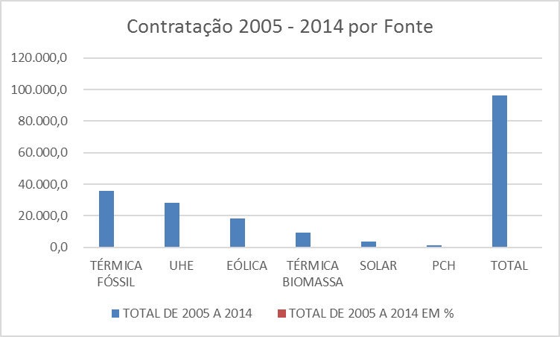
Evolução do Setor de PCHs e CGHs
Nos 9 anos até 2013, contratação de PCHs e CGHs foi de 1,25% contra:
37% de UTEs Fósseis, 33% - UHEs, 18% - Eólicas, 10% - Biomassa e 1% - solar;
Últimos 2 anos (2014/15) contratação de PCHs e CGHs foi 2,07% (274,4MW):

Slide 10
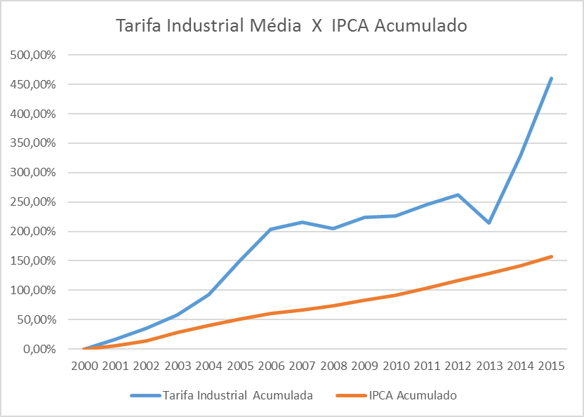
Evolução Tarifa Industrial X IPCA

Slide 11
Custos/Subsídios Indiretos – Transmissão

Slide 12
Continuar contratando apenas 120MW/ano da fonte que:
Baixo volume de contratação de PCHs/CGHs não é do interesse:
Tem o menor custo médio efetivo de longo prazo (R$100/MWh);
Gera maior No de empregos de qualidade por MW (101/MW);
É 100% nacional e detentora de tecnologia 100% nacional;
Exporta bens e serviços e não importa nem mesmo componentes;
Tem a maior vida útil do setor (mais de 130 anos!);
É a única que reverte suas usinas para sociedade a custo zero após 30 anos gerando R$2,8 BI a cada 1.000MW transferidos;
Tem a menor geração de resíduos/descarte em sua construção e operação;
É do interesse:
  Das outras fontes renováveis;
  Do trabalhador brasileiro;
  Do Governo;
  Da Sociedade;

Slide 13
DIAGNÓSTICO E PROPOSTA DE SOLUÇÃO
Retomar a racionalidade no planejamento e administração do setor:
  Definir matriz que ofereça melhor custo / beneficio efetivo de longo prazo;
  Calcular custo total efetivo de cada fonte considerando:
    Custos de geração, transmissão e cobertura de intermitência;
    Energia de back-up, prazos de concessão, etc.
  Isonomia ampla, geral e irrestrita inclusive prazo de concessão;
  Considerar custo/beneficio:
    Geração de emprego local;
    Conteúdo nacional;
    Capacidade de exportar tecnologia, serviços e bens;
Regras para que cada fonte administre seus próprios riscos, suas próprias vantagens e desvantagens competitivas, arque com os custos correspondentes e liquide no mercado a energia a mais ou a menos que gerar;
Simplificação/agilização dos processos de licenciamento ambiental (isonomia);
Cobrança pelas emissões de CO2;
Aumento CGHs de 3MW para 5MW (isonomia);
Concessão para PCHs de 35 anos contados a partir da entrada em operação da 1ª turbina renováveis por mais um período.

Slide 14
GERAÇÃO DISTRIBUÍDA
Dispêndios com transmissão e distribuição são enormes;
Transmissão subiu de 0,8km/MW para 1,2km/MW (50% de aumento);
Investimentos em transmissão em R$/ano subiram de R$7-10 bi/ano históricos para R$30 bi em 2016 – multiplicamos por 3x as necessidades de investimento;
Geração Distribuída evita estes custos;
O que é necessário para GD decolar:
  Adequar isenção ICMS de 1MW para 5MW em linha com a lei;
  Agilizar tramites e aprovações Distribuidoras;
  Isonomia tratamentos fiscais: 18,5% todas as renováveis (CGHs pagam 45,5% hoje);
  Incentivo aos 4.000MW de potencial hídrico remanescente do Estado de SP;
  Programa de incentivos:
    Diferimento ICMS aquisição equipamentos como SC;
    Facilitação da conexão;
    PPA regional (como outros Estados fizeram) a preços justos;
    Acesso a financiamentos via Desenvolve SP

